Slide 1

ДОМАШНЕЕ ЗАДАНИЕ ПО КУРСУ «ПРОДВИЖЕНИЕ ИНСТАГРАМ ПОНОВОМУ» ОТ ЕЛЕНЫ НИКУЛЬШИНОЙ
УРОК 2.

Slide 2


Дизайнер интерьера
ПОЛИНА ЧАПЛАНОВА
https://www.instagram.com/polina_chaplanova_design/

Slide 3
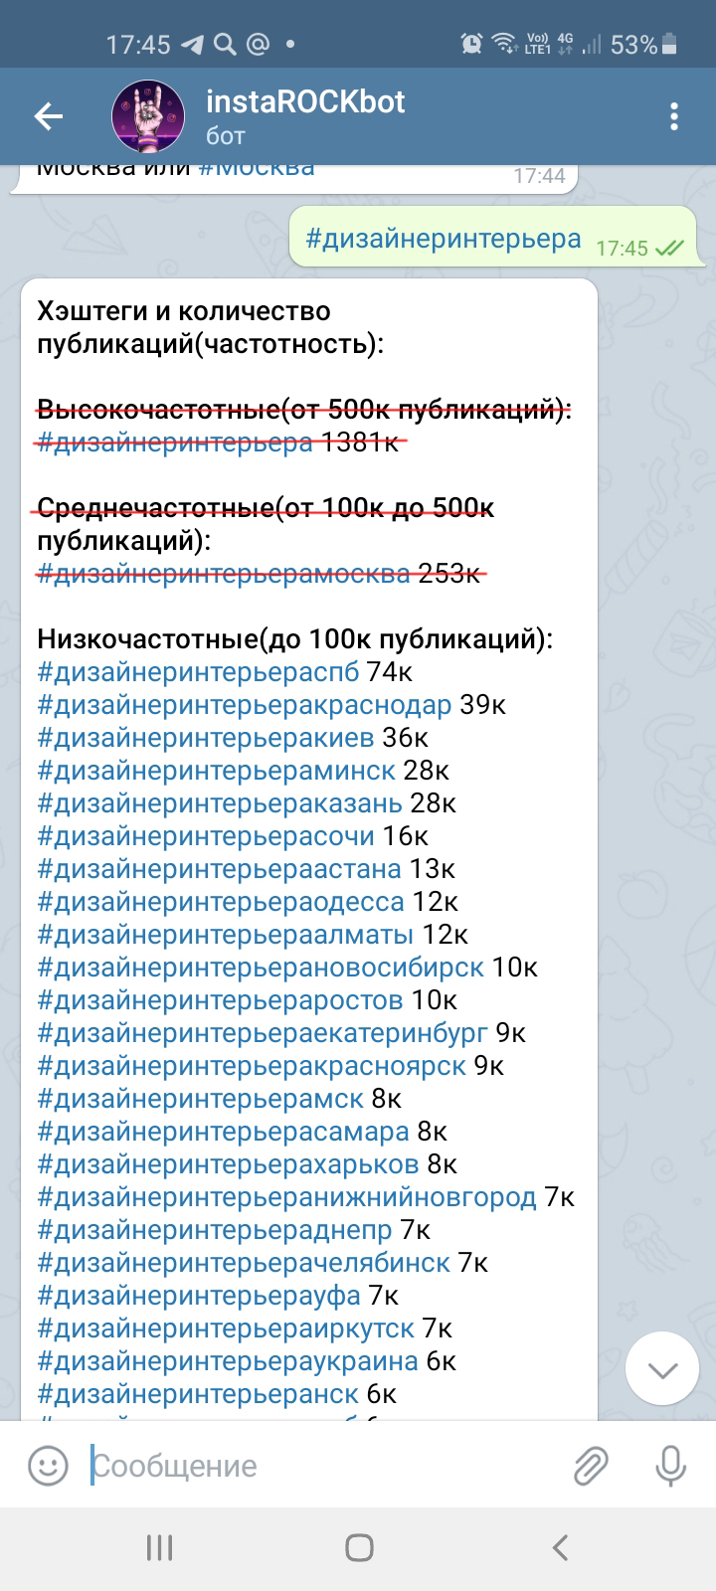
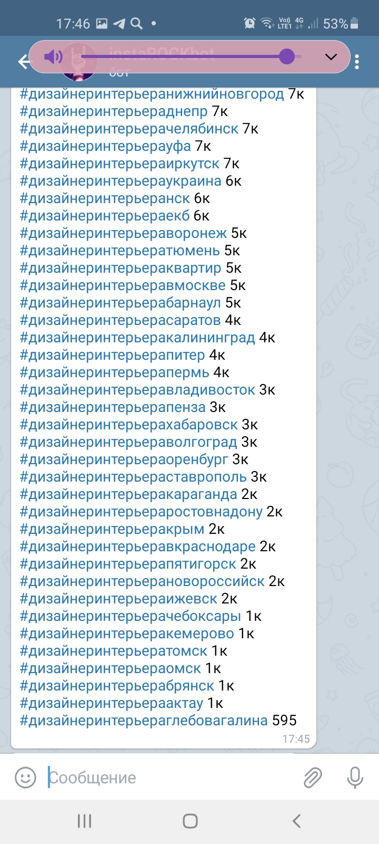
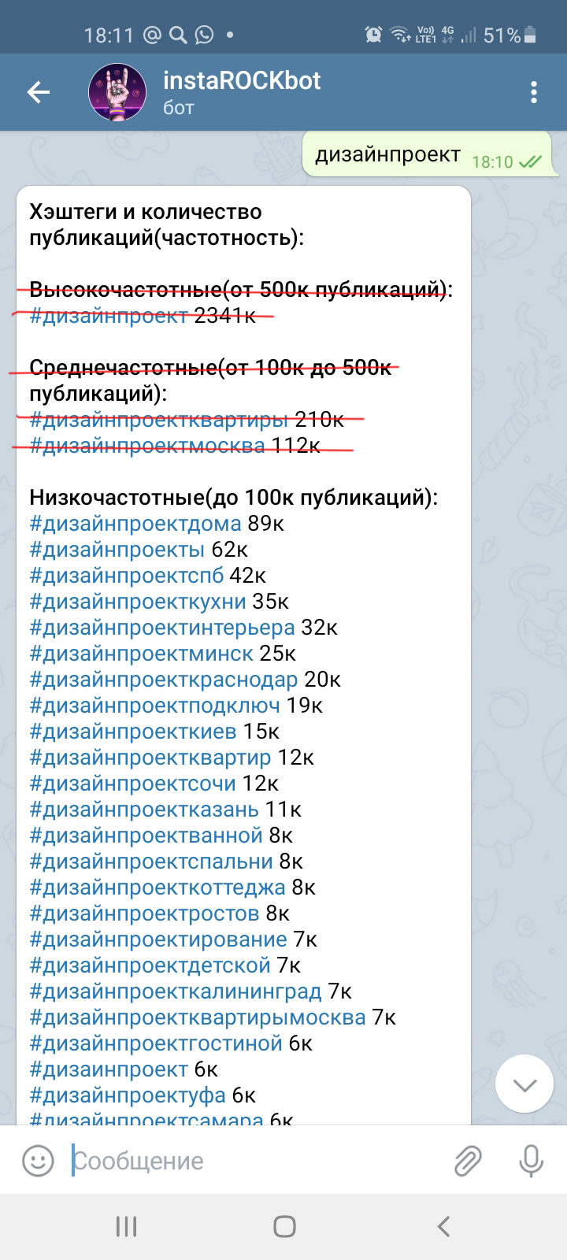
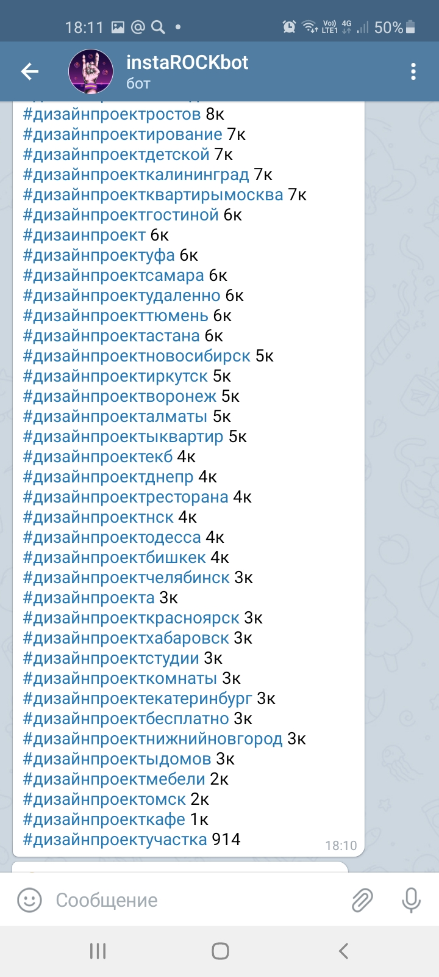
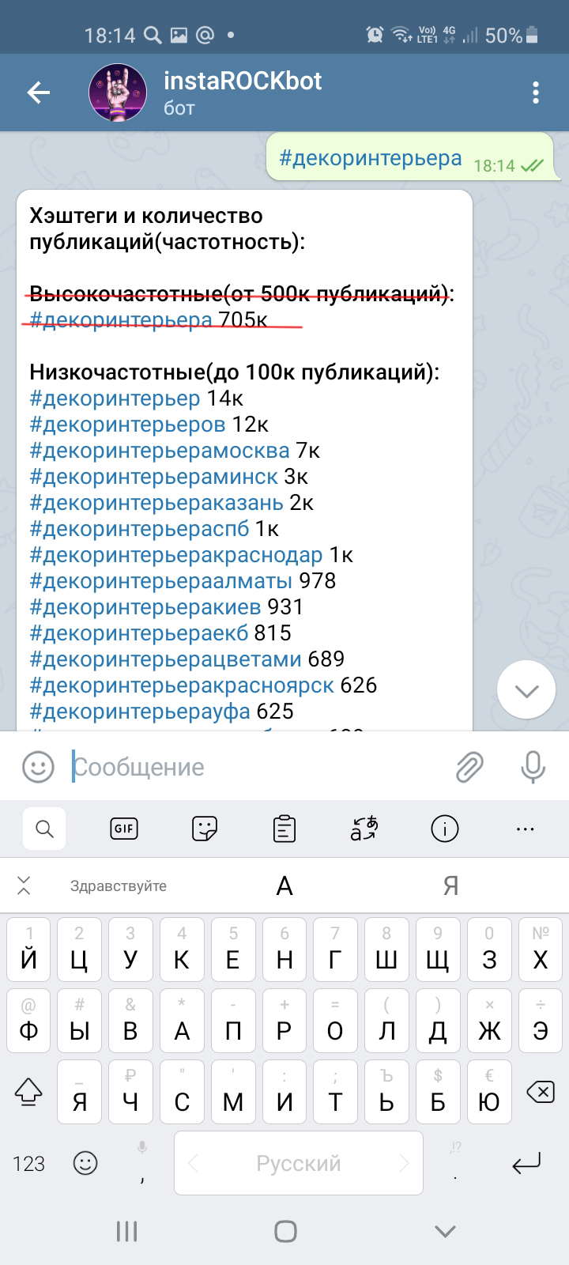
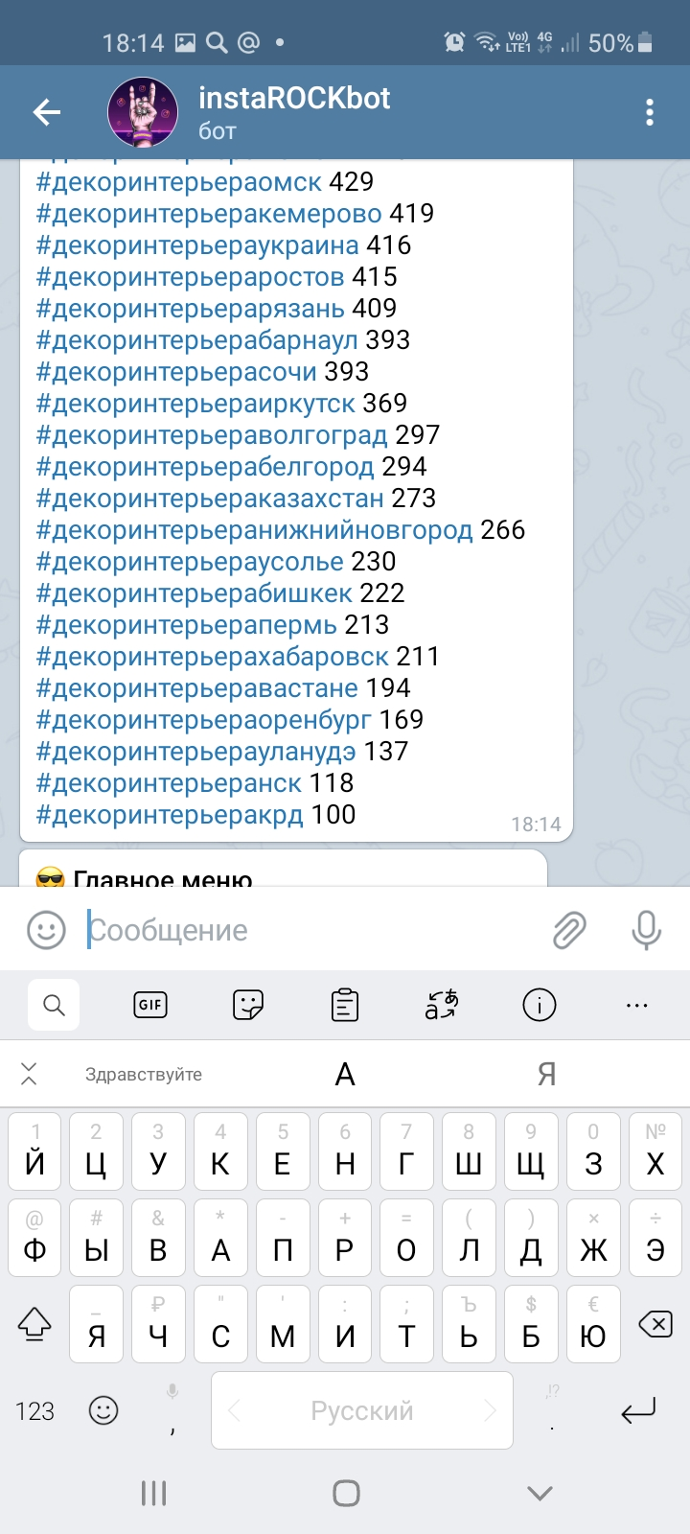



3 группы низкочастотных хэштегов по 30 штук
polinachaplanova.com polinachaplanova@bk.ru +7(903)792-34-98 @polina_chaplanova_design

Slide 4
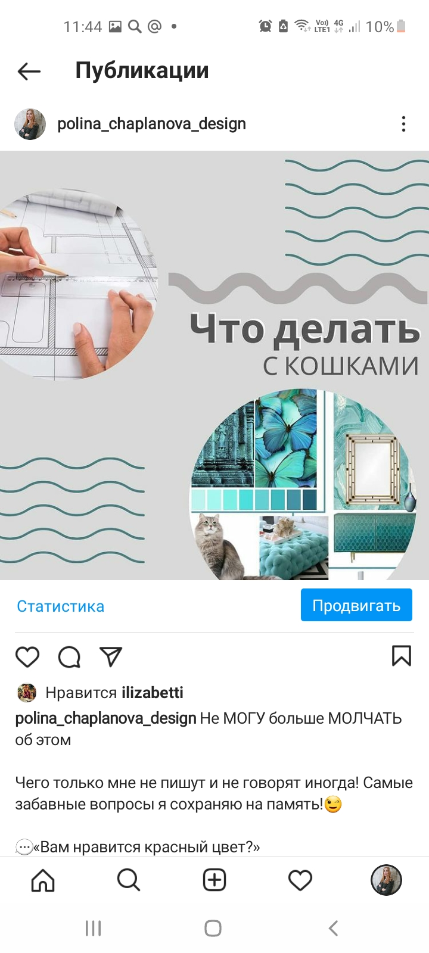
Пост «Ты меня не тролль»
polinachaplanova.com polinachaplanova@bk.ru +7(903)792-34-98 @polina_chaplanova_design

Slide 5
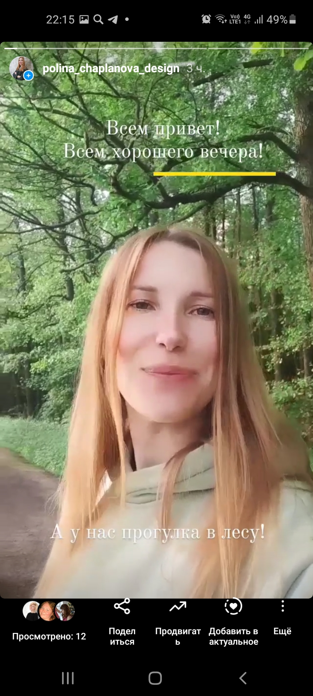
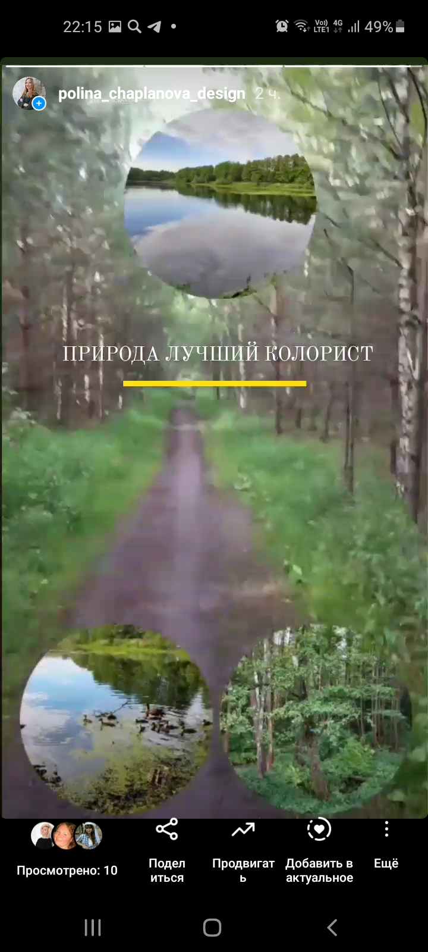
Новое оформление сторис
polinachaplanova.com polinachaplanova@bk.ru +7(903)792-34-98 @polina_chaplanova_design

Slide 6
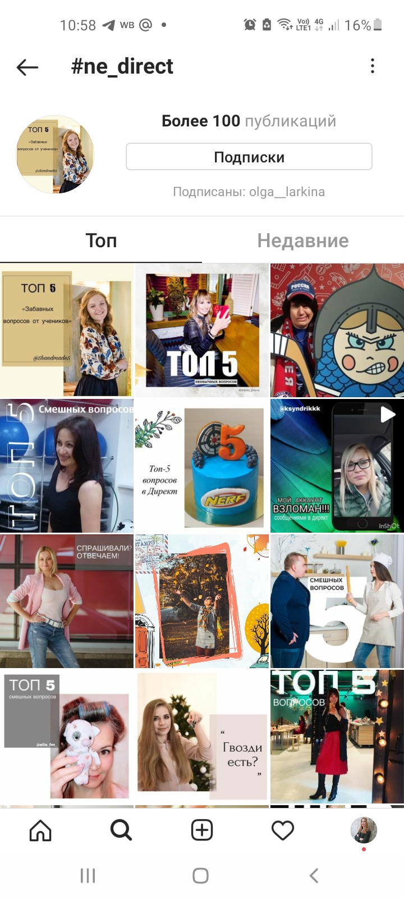
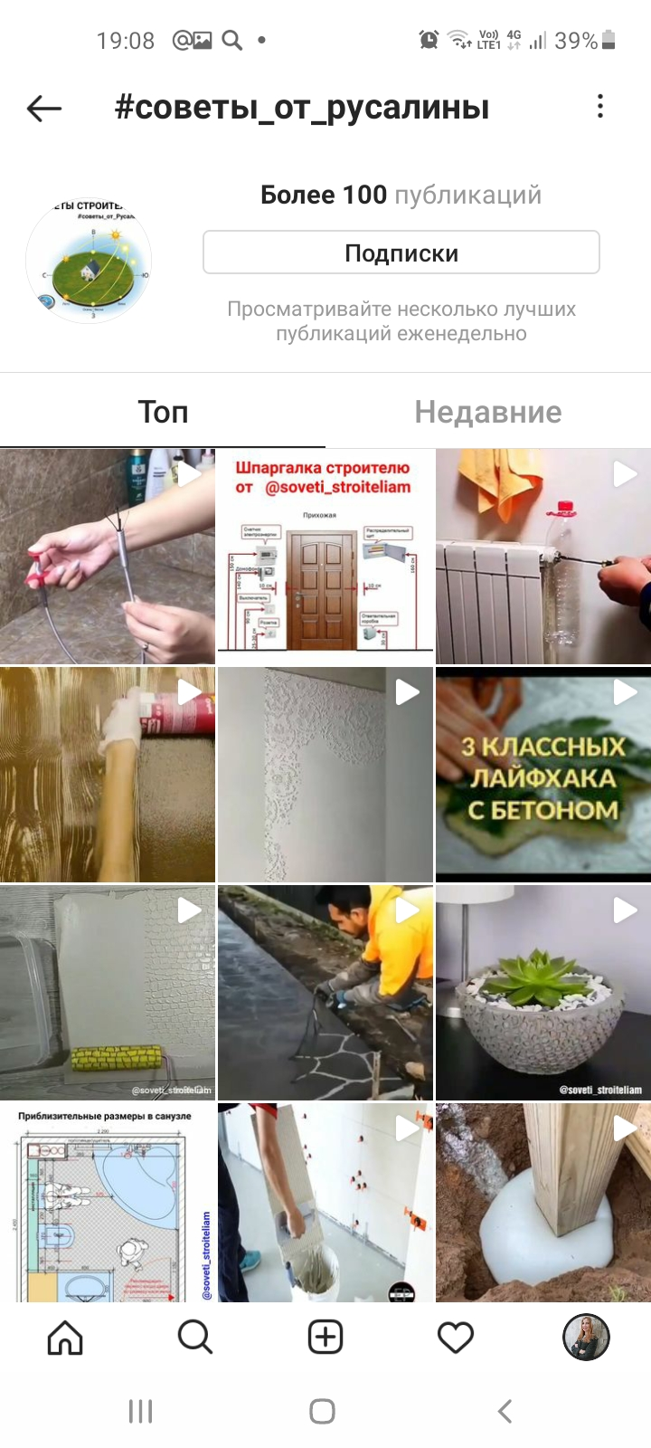
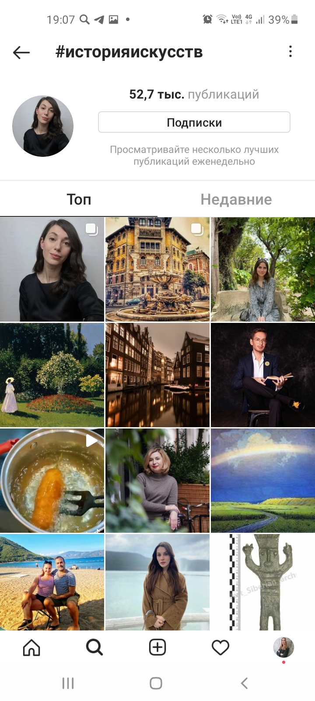
Подписка на новый хэштег
polinachaplanova.com polinachaplanova@bk.ru +7(903)792-34-98 @polina_chaplanova_design

Slide 7
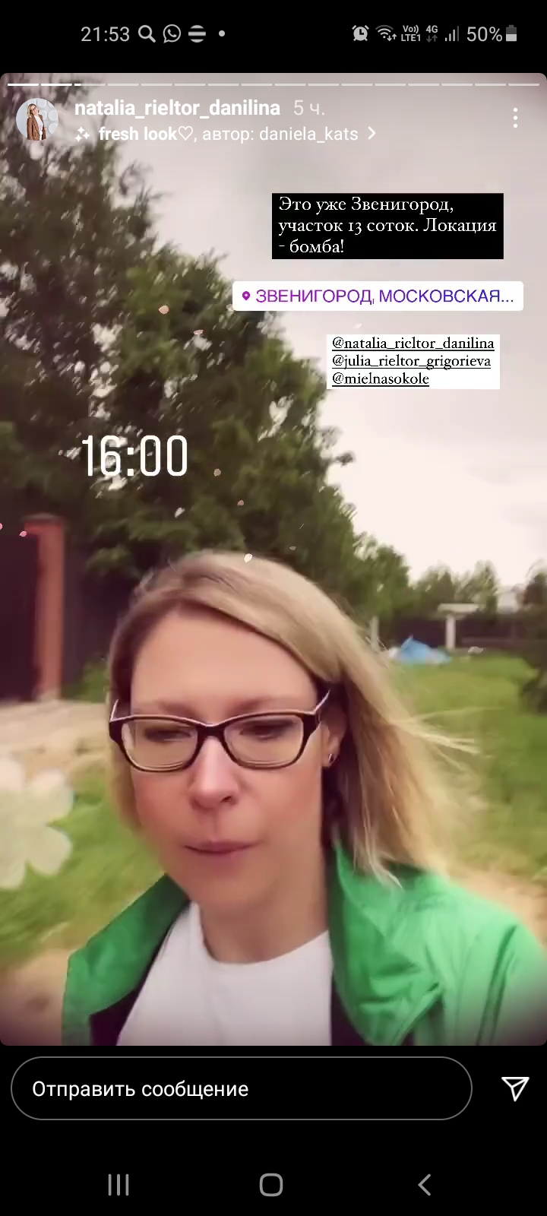
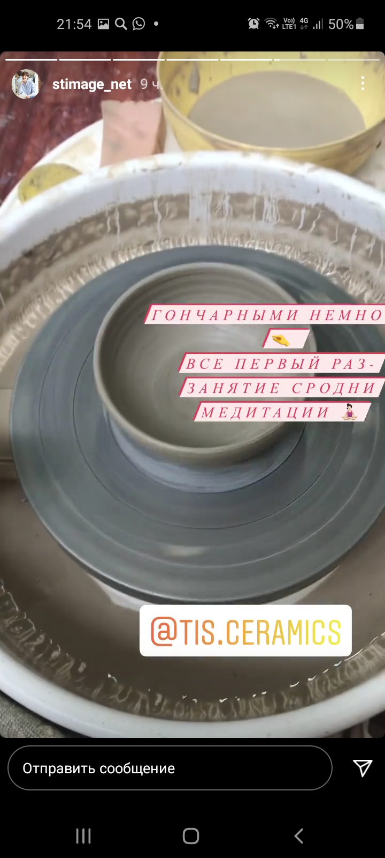
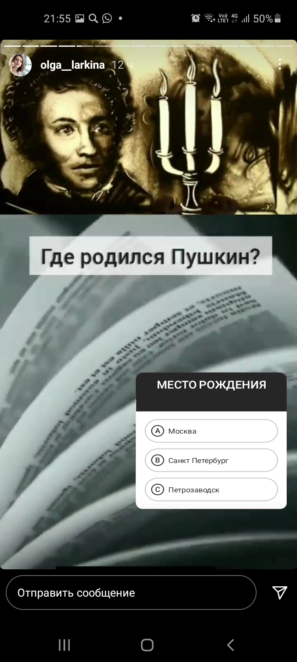
ТОП- 3 СТОРИС СТУДЕНТОВ
Наталья хорошо говорит, интересно снято
Хорошо оформлено, интересно слушать про архитектуру
Необычно оформлено, в тему, есть развлекательный контент + образование
polinachaplanova.com polinachaplanova@bk.ru +7(903)792-34-98 @polina_chaplanova_design

Slide 8
Елена Александровна!
Очень много полезной информации уже за 2 урока только, с # вообще огонь!
Спасибо большое за возможность!
Учится нужно у лучших!
polinachaplanova.com polinachaplanova@bk.ru +7(903)792-34-98 @polina_chaplanova_design

